Slide 1



Optimalizace výkonu linek pro stáčení piva do lahví
Adam Brož
Obhajoba diplomové práce v oboru Logistické technologie
Vysoká škola technická a ekonomická v Českých Budějovicích

Slide 2
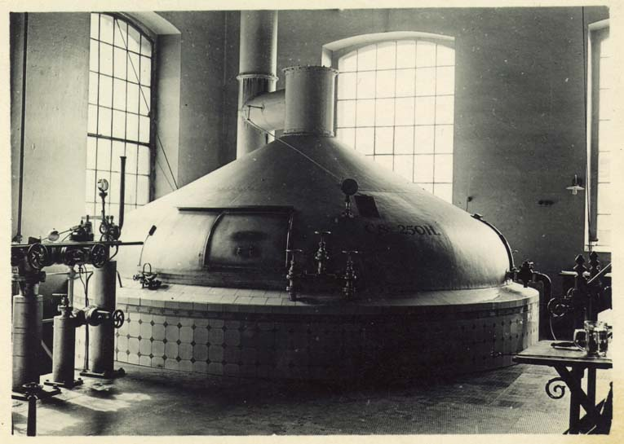




Situace
Český průmyslový pivovar
1 600 000 hl
Rostoucí podíl piva stáčeného do lahví
Vytížení kapacit výroby a logistiky ≈100%
Navýšení kapacit logistiky (1 rok)
Navýšení kapacit výroby (3 roky)

Slide 3
Řešený problém
Uspokojení vysoké aktuální a budoucí poptávky po pivu v lahvích již během výstavby nových kapacit logistiky a výroby
Výkon stávajících 2 linek
Výstavba nové 3. linky

Slide 4
Cíle práce
Analýza stavu stáčecích linek
Analýza potřeb pivovaru
Identifikace úzkých míst linek
Návrhy opatření zvýšení výkonu
  Organizační
  Strojně-technologické
Dynamický model linek
Odhad přínosů
Hrubý návrh nové linky

Slide 5
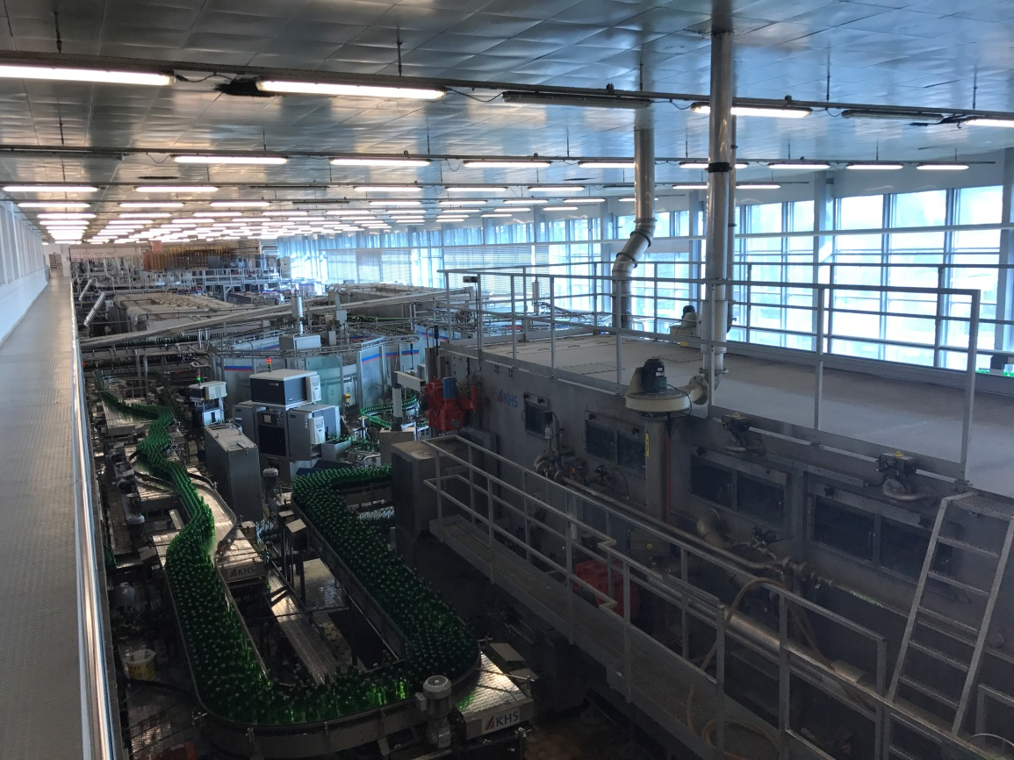
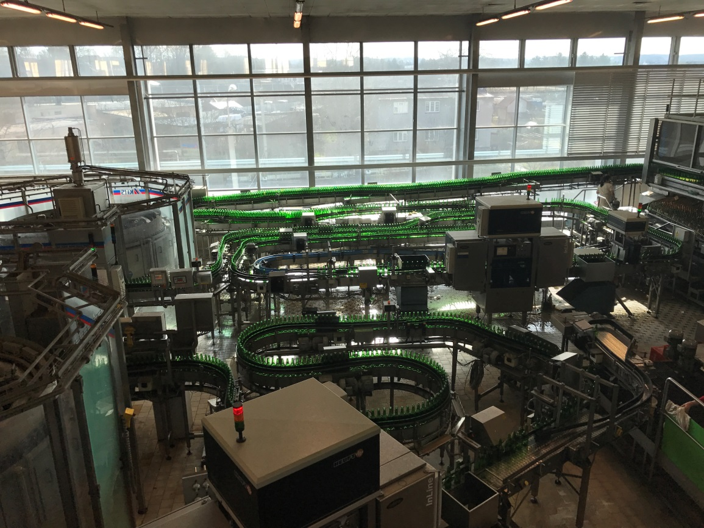
Lahvové linky
2005 – 2010
2x 40 000 ks/h

Slide 6

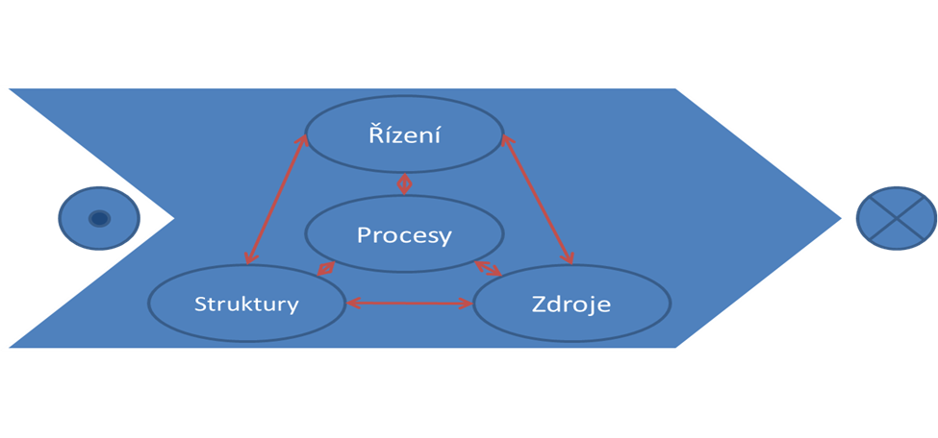

Lahvové linky v logistickém řetězci

Slide 7
Metodika a postup práce
Logistika = Filozofie
Přístupy Teorie omezení
Statistické nástroje
Pozorování a experimenty
P-Q analýza
Dynamické modelování
Navrhování linek

Slide 8
Analýza
Řízení
  Lidí
  Strojů
Zdroje
  Pracovní síly
  Strojně-technologické vybavení
  Energie
Struktury
  Organizační struktura
  Prostorové uspořádání
  Informační systém
  Dopravní infrastruktura
  Rozvody energií
Potřeby pivovaru
Procesy
  Technologické operace (transformace)
  Přeprava a manipulace
  Pomocné úkony (sanitace a čištění)
  Opravy a údržba
  Přestavby strojů (set up)

Slide 9
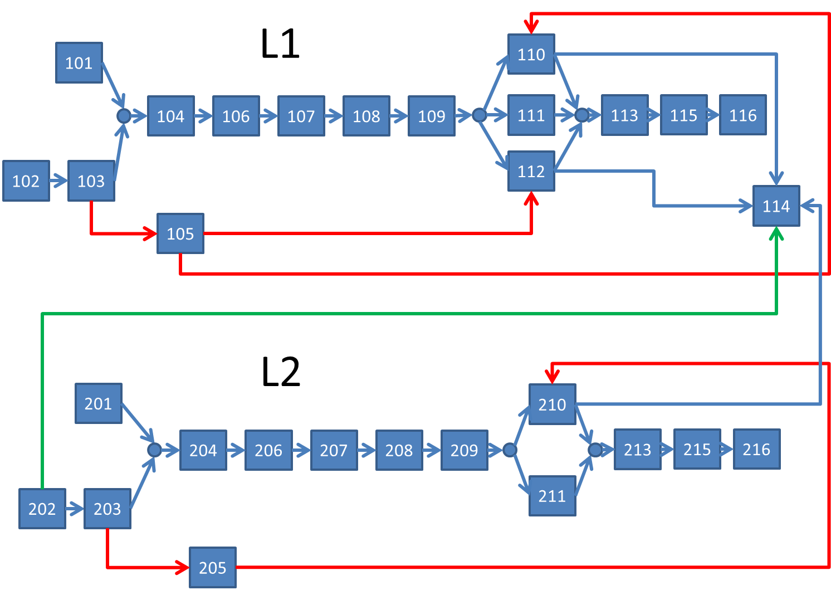
Schéma linek

Slide 10
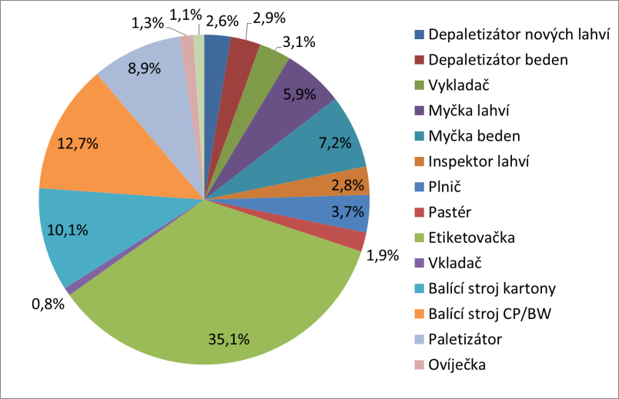
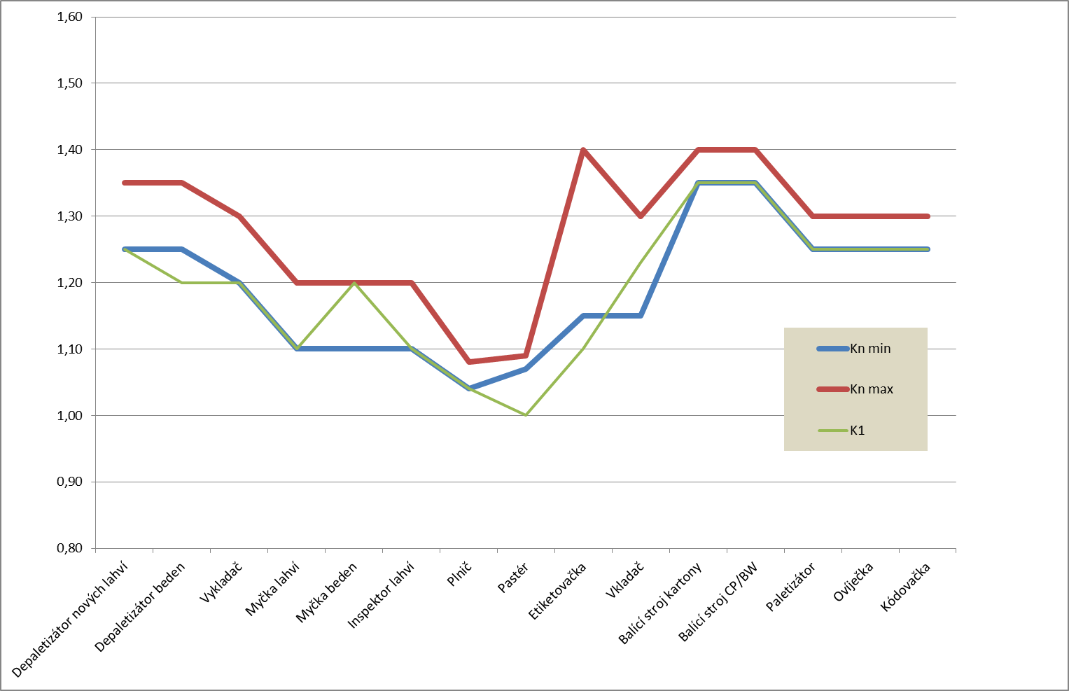
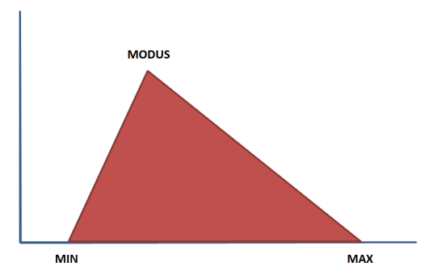
Výkony a spolehlivost

Slide 11
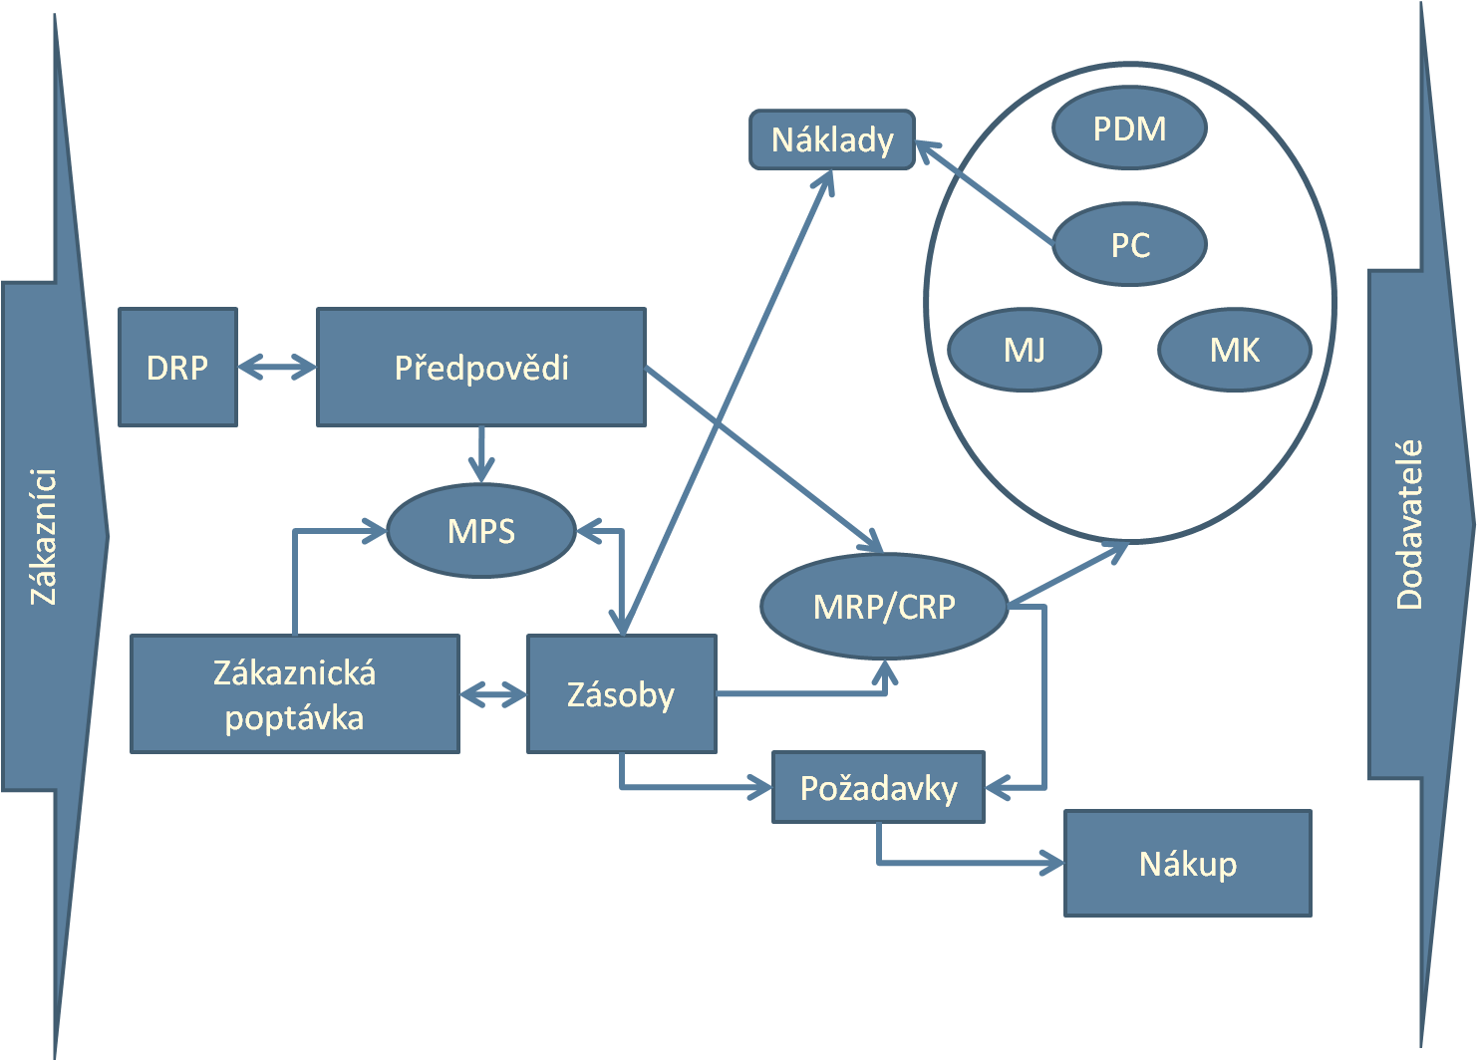
Plánování a řízení výroby

Slide 12
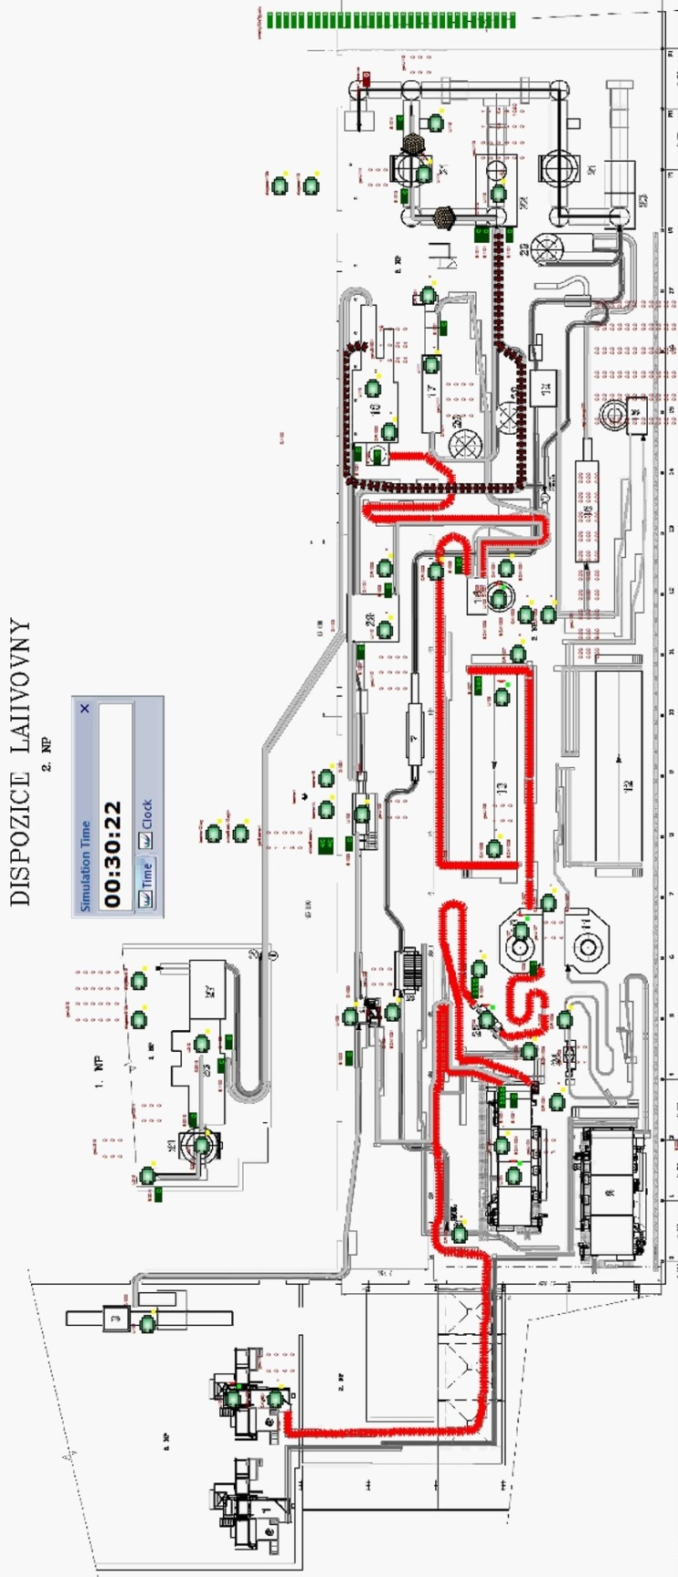
Dynamický model linek

Slide 13
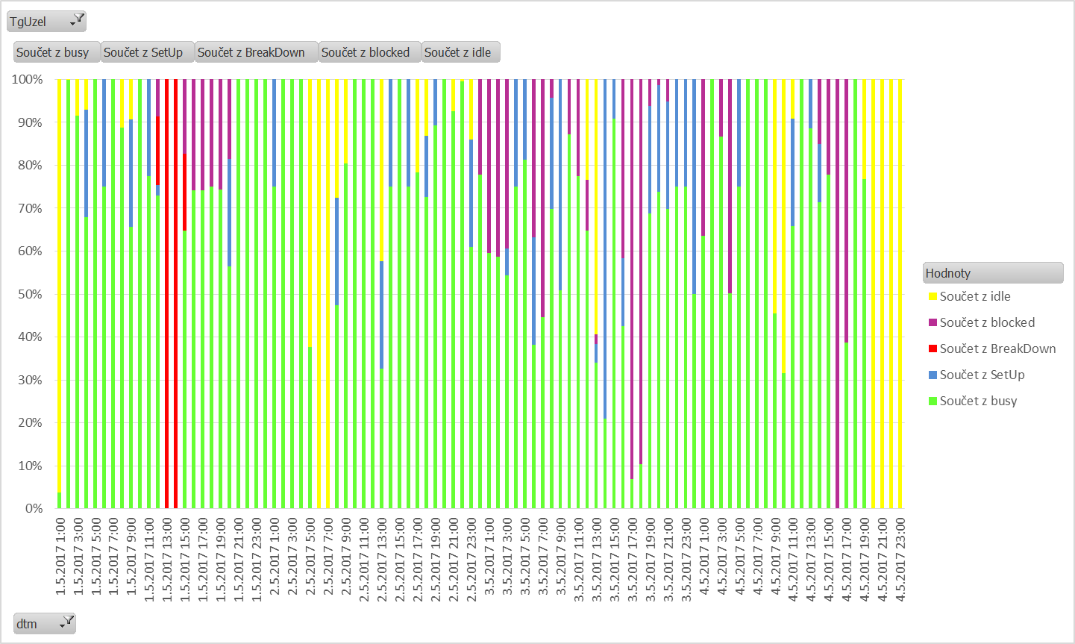
Výstupy dynamického modelování
Etiketovačka (uzel 109, scénář A3)

Slide 14
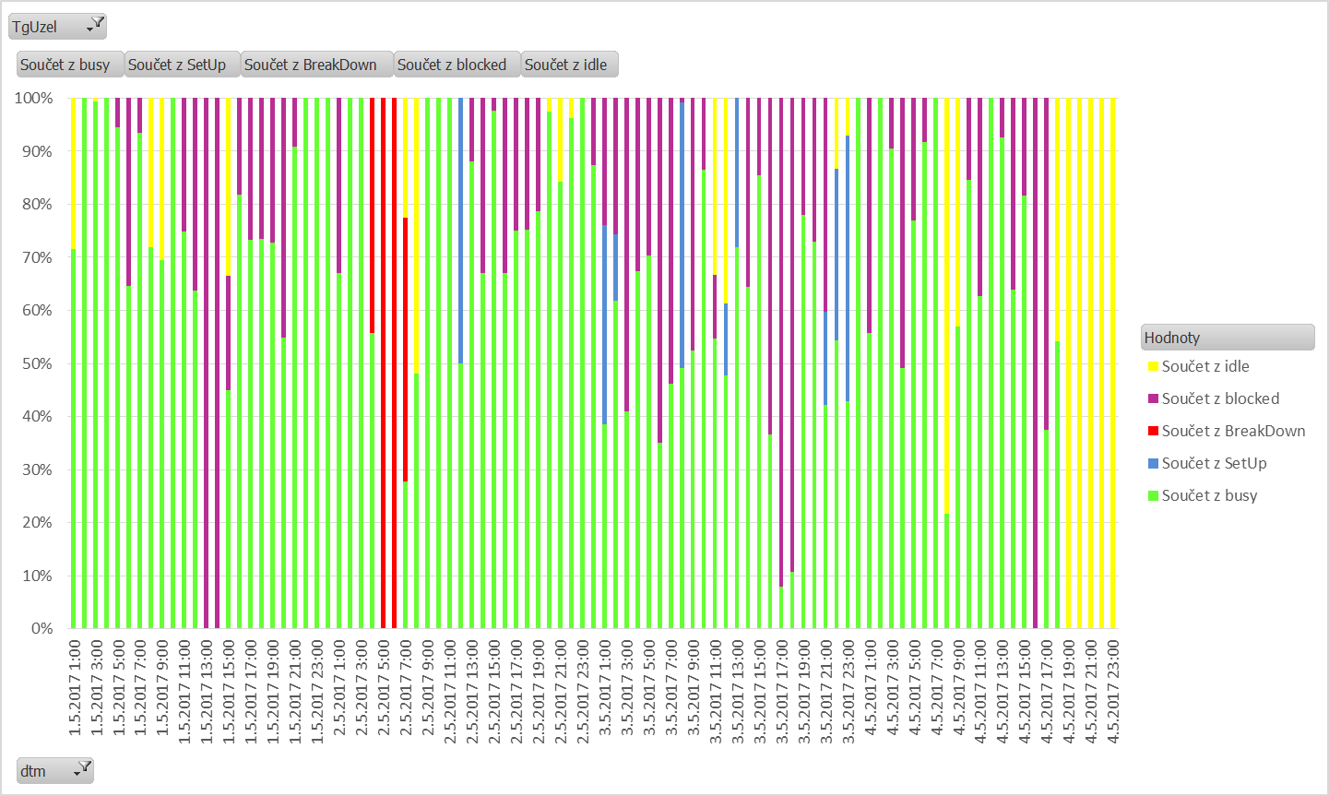
Výstupy dynamického modelování
Plnič (uzel 107, scénář A3)

Slide 15
Výsledky a závěry práce
Zmapování současného stavu a budoucích potřeb pivovaru v oblasti stáčení piva
Odhalení úzkých míst výkonu a potenciálu jeho zlepšení
Kvantifikace potenciálu úspor
Ekonomické zhodnocení navržených opatření
Stanovení priorit realizace

Slide 16
Výsledky a závěry práce
Integrace plánování výroby do ERP (5%)
Řízení linek dle úzkého místa (10%)
Odstranění úzkých míst /strojů/ (10%)
Zvýšení spolehlivosti linek preventivní údržbou, zavedením 5S a TPM (5%)
Opakování cyklu zlepšování…

Slide 17
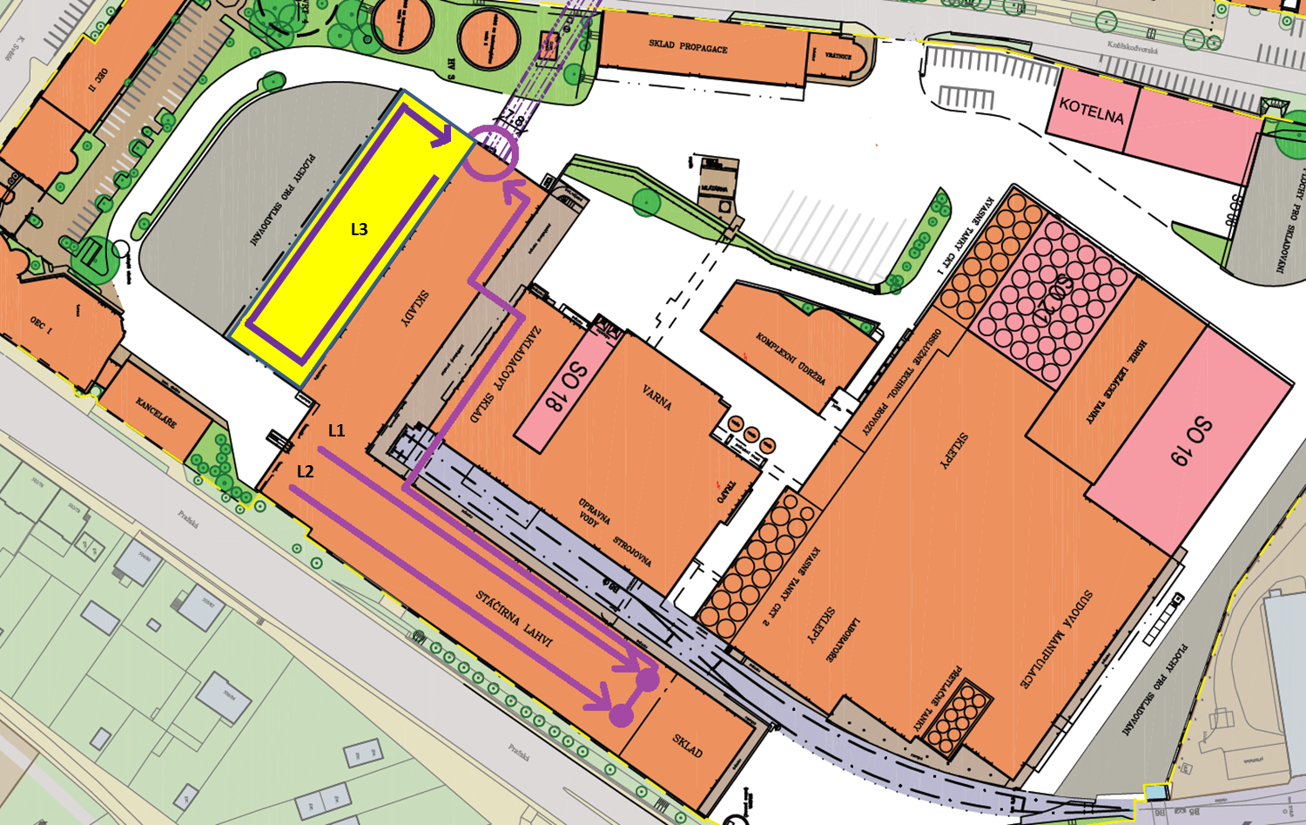
Návrh umístění 3. linky

Slide 18
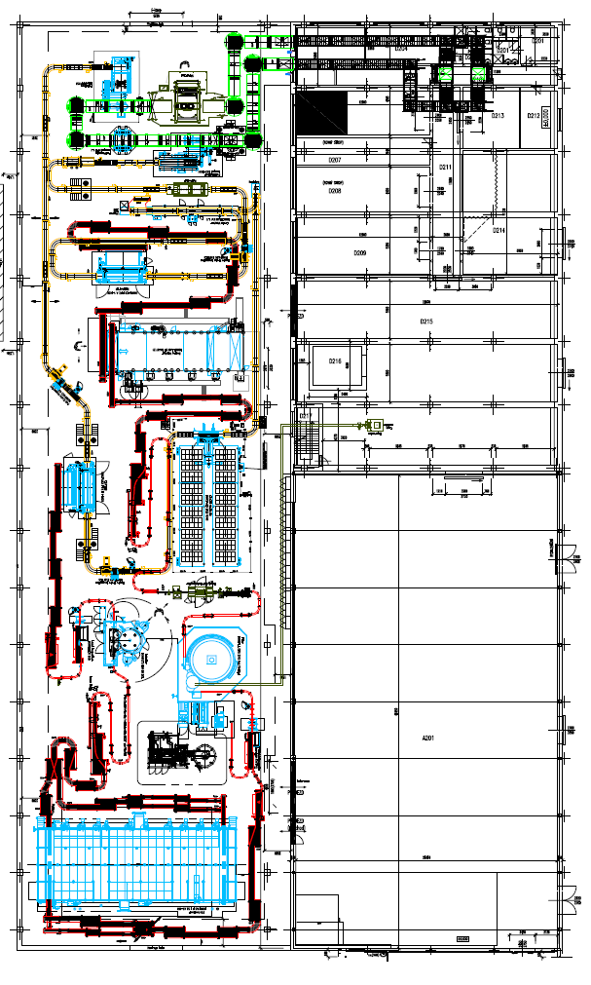
Návrh konfigurace 3. linky

Slide 19
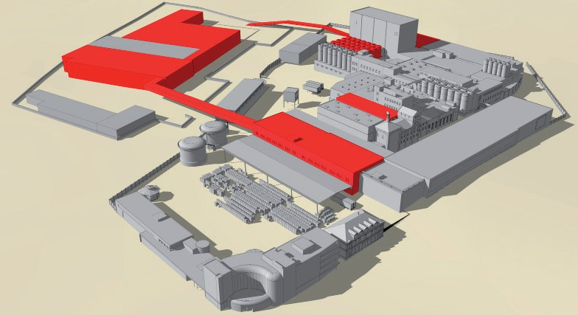
Rozvoj pivovaru

Slide 20
Vysoká škola technická a ekonomická
Dej Bůh štěstí!
České Budějovice, 19. června 2017

